Slide 1

Отчет
главы администрации муниципального образования
Борское сельское поселение
Тихвинского муниципального района
Ленинградской области
по итогам социально-экономического развития муниципального образования
Борское сельское поселение Тихвинского муниципального района Ленинградской области
за 2021 год и задачах на 2022 год
д. Бор
2022

Slide 2
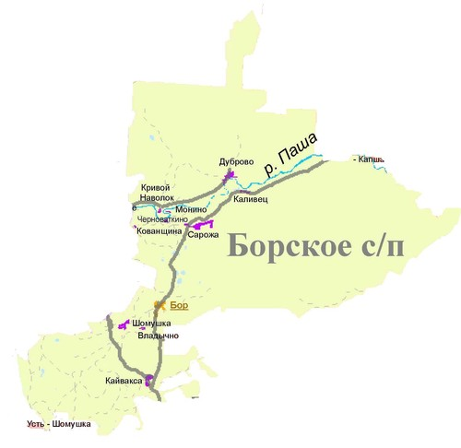
Площадь поселения 315 км²
Население 1562 человек
11 населенных пунктов

Slide 3
Информационная справка
Территория Борского сельского поселения, общей площадью 315 км², образована 11 населенными пунктами, центром которого является деревня Бор с численностью зарегистрированного населения на 01.01.2022 года 1167 человек.
На территории Борского сельского поселения проживает 1562 человека.
В 2021 году родилось – 14 человек, умерло – 39 человек.
По сравнению с 2020 годом количество родившихся превысило на 2 человека (12); умерших на 16 человек (23).

Slide 4
Предприятия и организации, ведущие свою деятельность
на территории Борского сельского поселения
№ п/п | Наименование | Количество работающих (чел.)
1. | МОУ Борская средняя общеобразовательная школа – 110 учащихся (2021 – 2022 учебный год) Детский сад «Боровичок» - 4 группы – количество детей – 61 | 45
2. | МУ Борский КСК | 13
3. | Филиал МУ Социально-реабилитационный центр для несовершеннолетних «Светлячок» 1 гр. – 10 человек | 1
4. | ФАП д.Бор | 4
5. | ООО «УЖКХ» Борский участок | 15
6. | ОАО «УЖКХ» Борский участок | 12
7. | ФГУП «Почта России» д. Бор | 4
8. | ФГУП «Почта России» д. Сарожа | 2
9. | Администрация Борского сельского поселения | 9
Индивидуальные предприниматели
10. | Ломов Е.Н. Ломов Э.Н. (торговля) | 7
11. | ООО «Крит» (торговля) | 1
12. | ИП Митусова (торговля) д.Дуброво | 1
13. | «Авро-Тихвин» АЗС | 4
14. | Ломов В.В.(лесопереработка) д.Сарожа | 10
15. | Полетаев С.А.(лесопереработка) | 1
16. | Ионов С.И. (кабельное телевидение) | 1
17. | ИП Михайлов А.В. (изготовление срубов) | 3
18. | ИП Боровкова (торговля) д. Кайвакса | 2

Slide 5
Доходы
Борского сельского поселения в 2021 году

Slide 6
Расходы
Борского сельского поселения в 2021 году

Slide 7
Выполнение мероприятий
по муниципальным программам
Выполнение проектно-изыскательских работ по объектам:
Распределительный газопровод в деревне Кайвакса
Общая стоимость работ – 1868,99 тыс. рублей
бюджет ЛО – 1831,0 тыс. рублей
бюджет Борского СП – 37,99 тыс. рублей
Распределительный газопровод от д. 14 до д. 41 в деревне Бор
Общая стоимость работ – 1942,61 тыс. рублей
бюджет ЛО – 1903,0 тыс. рублей
бюджет Борского СП – 39,61 тыс. рублей
Распределительный газопровод от д. 32 до д. 6 в деревне Бор
Общая стоимость работ – 637,99 тыс. рублей
бюджет ЛО – 625,0 тыс. рублей
бюджет Борского СП – 12,99 тыс. рублей

Slide 8
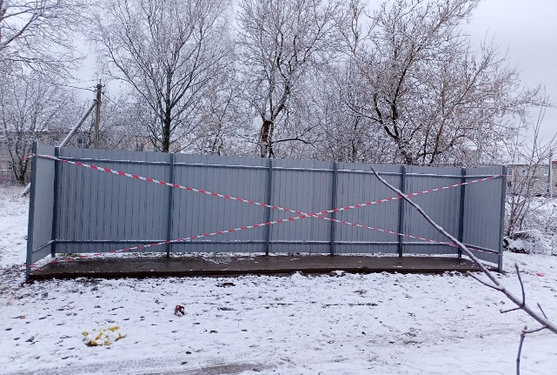
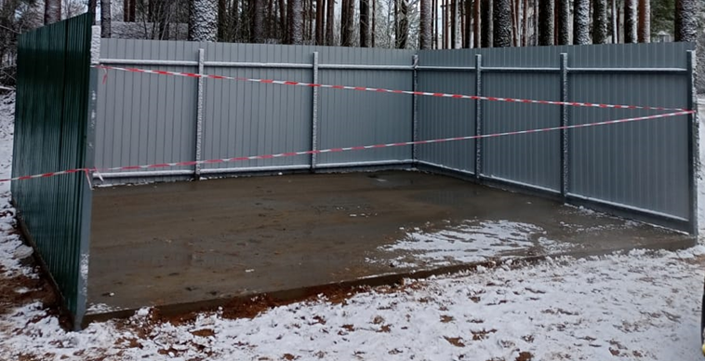
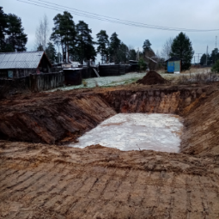
Комплекс работ в деревне Бор: работы по ремонту грунтовой дороги от д.18 до окружной дороги д.Бор; работы по углублению и очистке пожарных водоемов № 1 и № 2 в районе хозпостроек; работы по устройству площадки у водоема № 3 в районе гидрометеопоста; работы по обустройству подъездной дороги и площадки к пожарному водоему у д. № 6; работ по устройству контейнерной площадки для сбора и временного хранения КГО у д. № 18 и ТКО у д. № 4
Общая стоимость работ – 1204,3 тыс. рублей
бюджет ЛО – 1059,3 тыс. рублей
бюджет Борского СП – 144,5 тыс. рублей
внебюджетные – 0,5 тыс. рублей

Slide 9
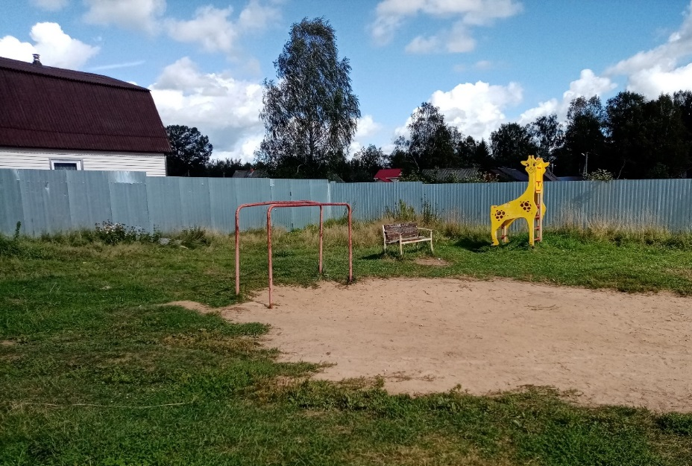
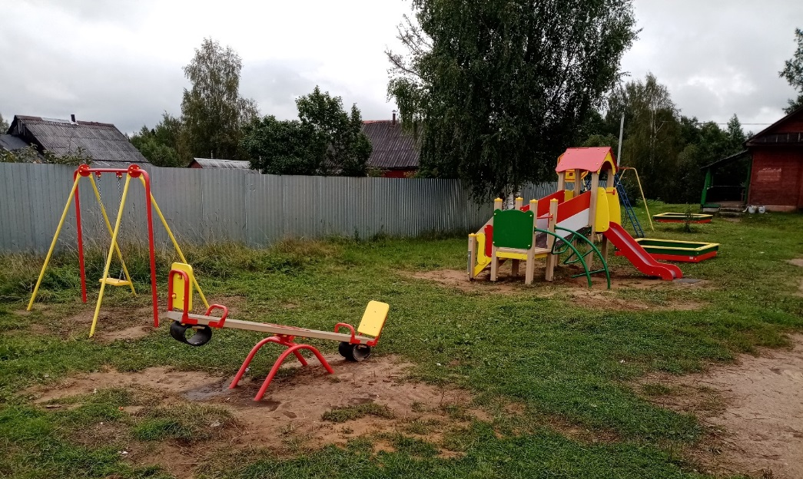
Приобретение и установка детского игрового оборудования
у здания клуба в деревне Кайвакса
Общая стоимость работ – 752,089 тыс. рублей
бюджет ЛО – 661,398 тыс. рублей
бюджет Борского СП – 90,69 тыс. рублей

Slide 10
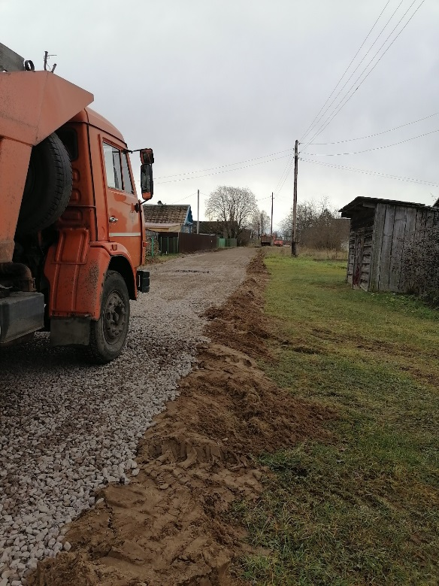
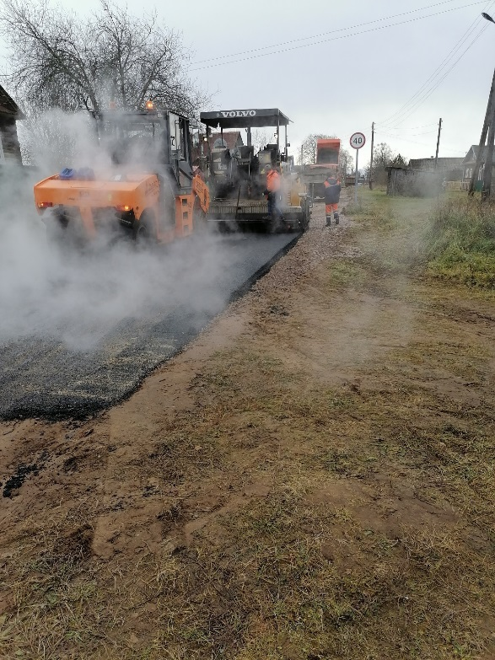
Ремонт участка автомобильной дороги общего пользования местного значения в деревне Дуброво Борского сельского поселения Тихвинского района Ленинградской области от дома № 53 до дома № 45
Общая стоимость работ – 1244,241 тыс. рублей
бюджет ЛО – 855,1 тыс. рублей
бюджет Борского СП – 389,141 тыс. рублей

Slide 11
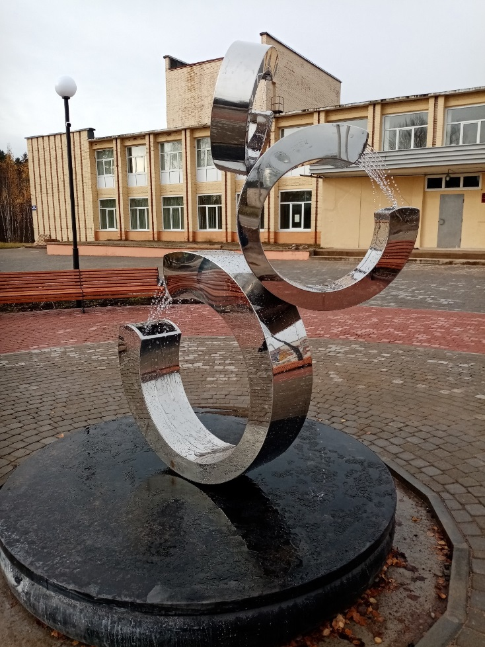
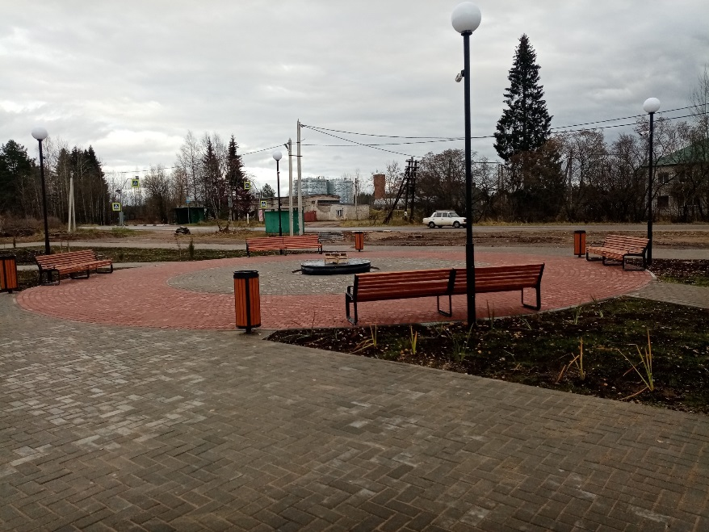
Благоустройство общественной территории, расположенной по адресу: Ленинградская область, Тихвинский район, деревня Бор, у здания культурно-спортивного комплекса, д.30
Общая стоимость работ – 11364,619 тыс. рублей
бюджет РФ – 3132,0 тыс. рублей
бюджет ЛО – 6868,0 тыс. рублей
бюджет Борского СП – 1364,0 тыс. рублей

Slide 12
Задачи на 2022 год
№ п/п | Мероприятие
1. | Подготовка и направление пакета документов для участия в программе «Комплексное развитие сельских территорий» по объекту «Капитальный ремонт здания Борского Культурно-Спортивного Комплекса»
2. | Проведение проектно-изыскательских работ по объекту ««Строительство газовой автоматизированной котельной мощностью 7,0 МВт в деревне Бор Тихвинского муниципального района Ленинградской области»
3. | Проведение работ по замене светильников уличного освещения и установке недостающих
4. | Ремонт общественных колодцев у дома № 42 и у дома № 24 в деревне Бор
5. | Устройство детской площадки у дома № 5 в деревне Бор
6. | Устройство контейнерных площадок на кладбище в д. Сарожа, д. Каливец, д. Дуброво, д. Кайвакса

Slide 13

Спасибо
за внимание!
Сайт администрации Борского сельского поселения: https://tikhvin.org/gsp/bor/
https://vk.com/public197331271
Сайт Борского Культурно-Спортивного Комплекса:
https://borksk.lenobl.muzkult.ru/
https://vk.com/club50283345

